Slide 1





Game Team 1
중간발표
201911454 김범규
202213205 박성제
202213356 이문빈

Slide 2
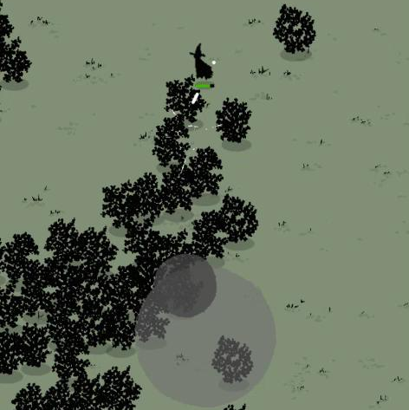
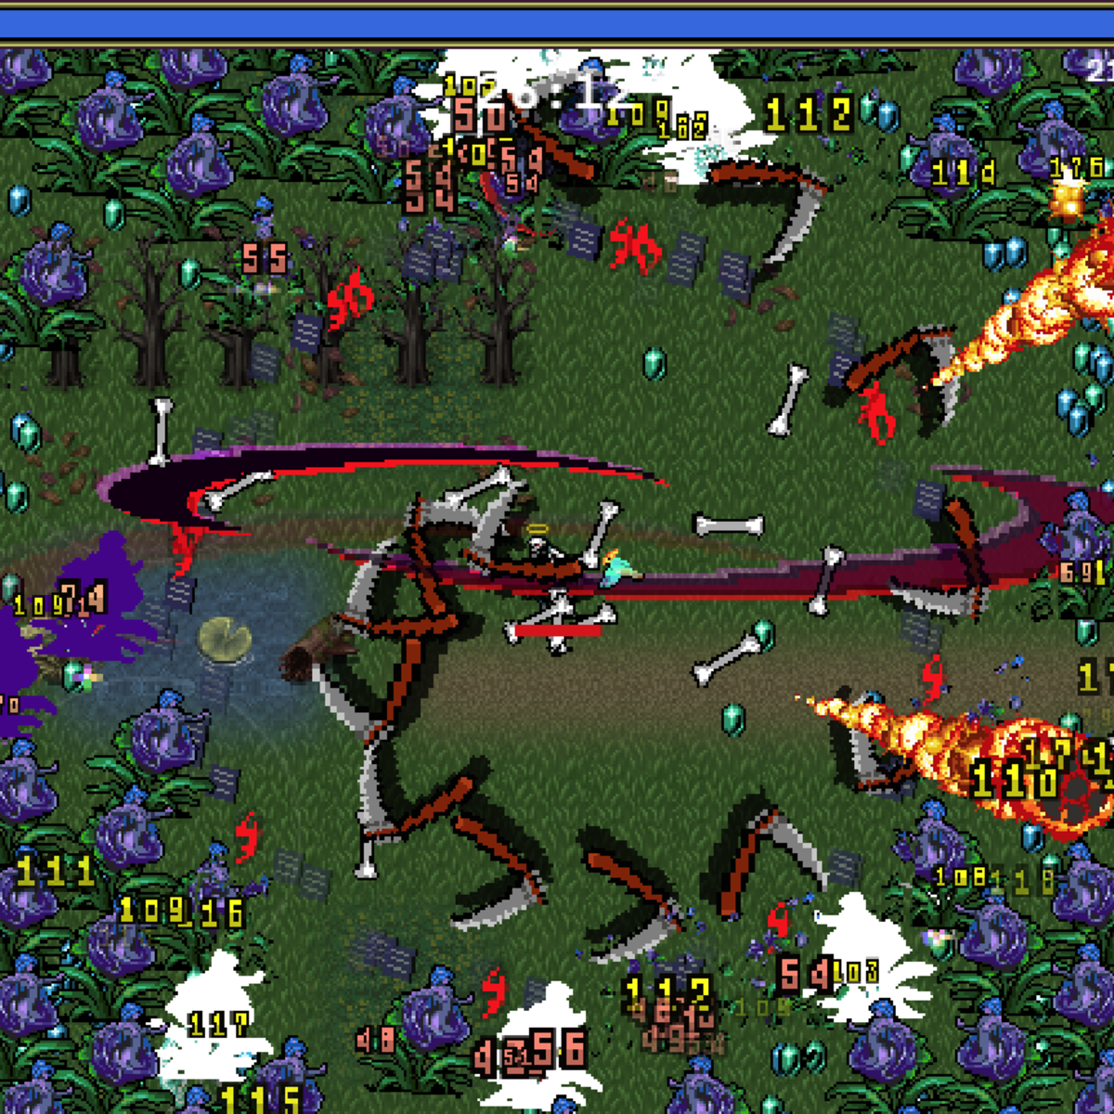
게임 소개
제목: 단풍서바이벌
장르: 캐주얼, 액션, 핵앤슬래시
윈도우/안드로이드/iOS
1인/2인 플레이
탑다운 시점에서 몰려오는 적을 처치하며 성장하는 게임

Slide 3
개발한 과정 정리 (FSM, DB 로직)

Slide 4
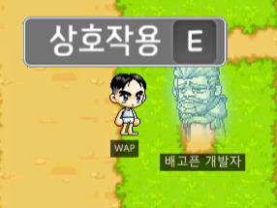
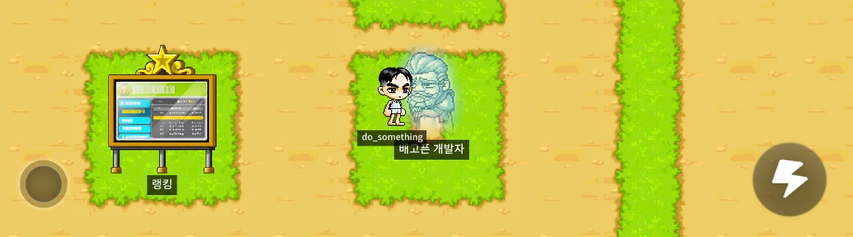
모바일 지원
PC
모바일

Slide 5




보스 로직
FSM으로 구현
Idle
Dragon
Butterfly
Chase
Laser
Fairydust

Slide 6
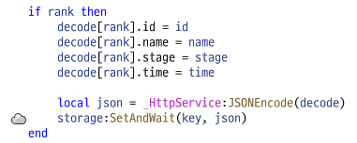
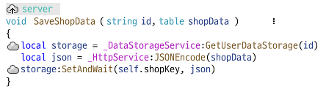
DB
파이어베이스 DB를 API 함수로 구현 가능
Key 하나당 string Value 하나만 저장 가능
복잡한 데이터의 경우 JSON으로 변환하여 저장했음

Slide 7
시연

Slide 8
장점

Slide 9
장점
리소스 제공
서버, DB 기능 제공
가볍고 빠른 엔진
쉬운 스크립트 제작
강력한 인텔리센스 기능
BM 기능 제공

Slide 10
단점
협업 기능 지원이 부족함
자료 부족
유니티에 있는 몇몇 기능이 없음
에디터 커스터마이징 기능이 빈약함
Lua 특성상 지역 변수의 타입명을 명시할 수 없음

Slide 11
단점
개발 중 튕기는 버그
스크립트 편집이 안되는 버그
무한로딩 버그
브레이크포인트가 제멋대로 이동하는 버그
스크립트 글자가 겹쳐보이는 버그
접근할 수 없는 더미 스크립트가 생기는 버그
스크립트 에러가 반 박자 늦게 표시되는 버그
보이지 않는 오브젝트가 raycast에 영향을 주는 버그

Slide 12
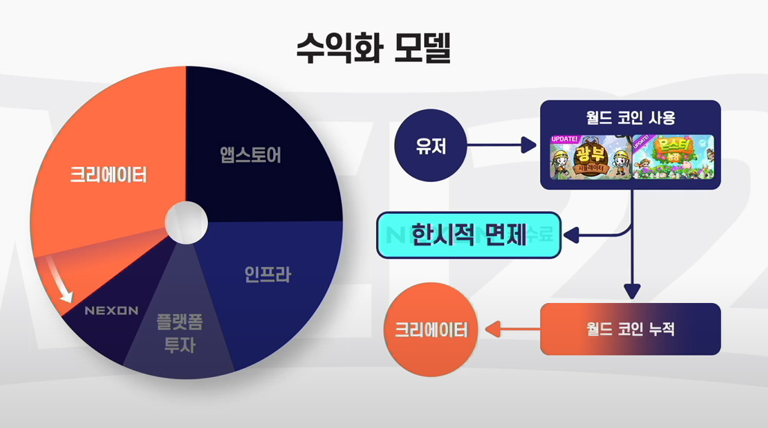
플랫폼 수수료
수수료
구글,애플,스팀 30%
메 65%~70%
로블록스 83%

Slide 13
Q&A

